Slide 1
מערכת שידורים לאומית

Slide 2
מערכת הרבייה
חקלאות
שם המורה: יעל רוגל

Slide 3
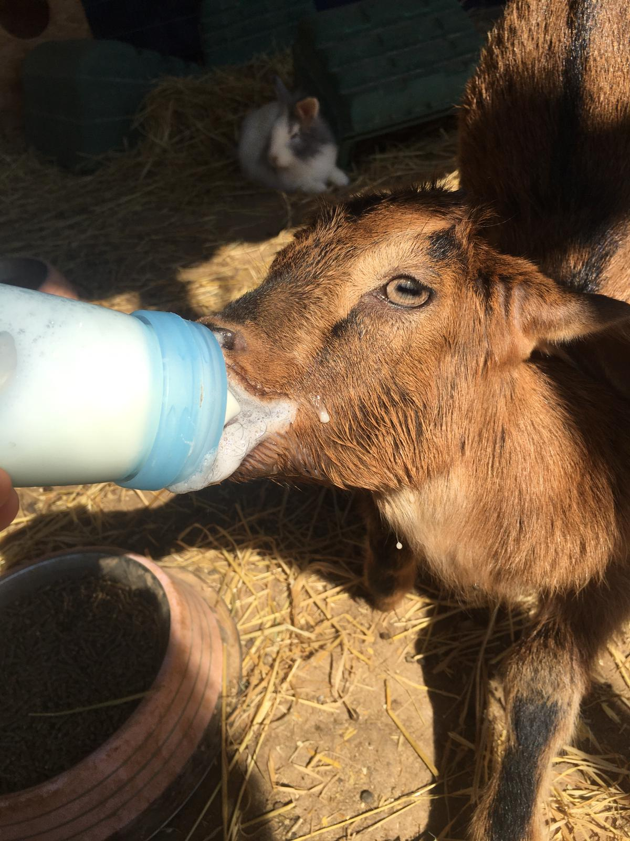
מה נלמד היום / במה נעסוק
מבנה מערכת הרבייה – אנטומיה משווה
סימני מין
ביוץ, הפריה
מחזור הייחום והבקרה ההורמונלית

Slide 4
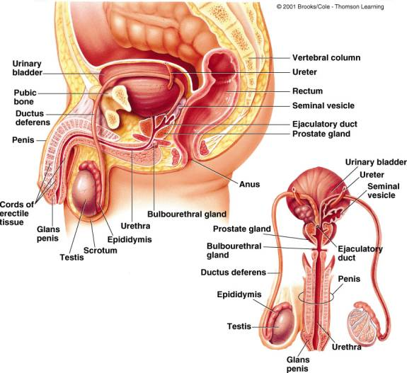
מערכת הרבייה באדם
https://science.cet.ac.il/science/reproduction/repro1.asp
מערכת הרבייה הזכרית:
אנוס (פי הטבעת)
שלפוחית השתן
פין
אשך
צינור מוביל זרע
שק האשכים
שופכה
שלפוחית הזרע
בלוטה ערמונית (פרוסטטה)
מעי הישר (רקטום)
2
10
5
8
3
9
2
1
8
7
9
6
4
5
3
מבט מהצד
4
6
מבט מקדימה

Slide 5
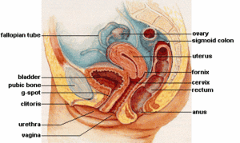
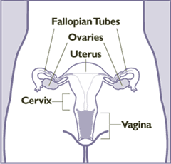
מערכת הרבייה הנקבית
מערכת הרבייה הנקבית:
שחלה
חצוצרה
רחם
צוואר הרחם
נרתיק
פתח מין
פתח מערכת ההפרשה
שלפוחית השתן
אנוס (פי הטבעת)
מבט מהצד
1
2
3
4
8
5
9
7
2
2
6
3
1
1
4
5
מבט מקדימה

Slide 6
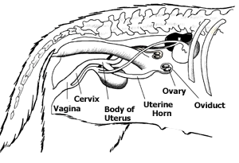
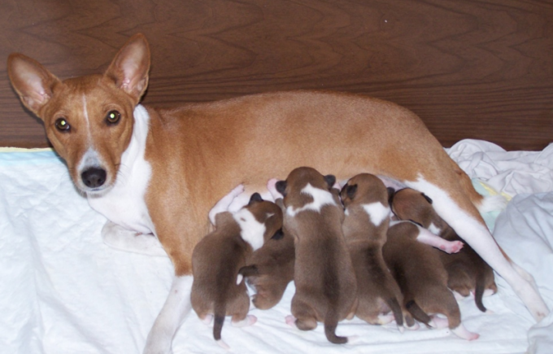
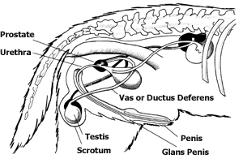
כלביים - מערכת המין הנקבית והזכרית
http://helpfulhints.info/files/3/202607/14658.png
ייחום עונתי – בסתיו ובאביב
http://www.univnotes.com/2016/05/reproductive-anatomy-of-dog.html

Slide 7
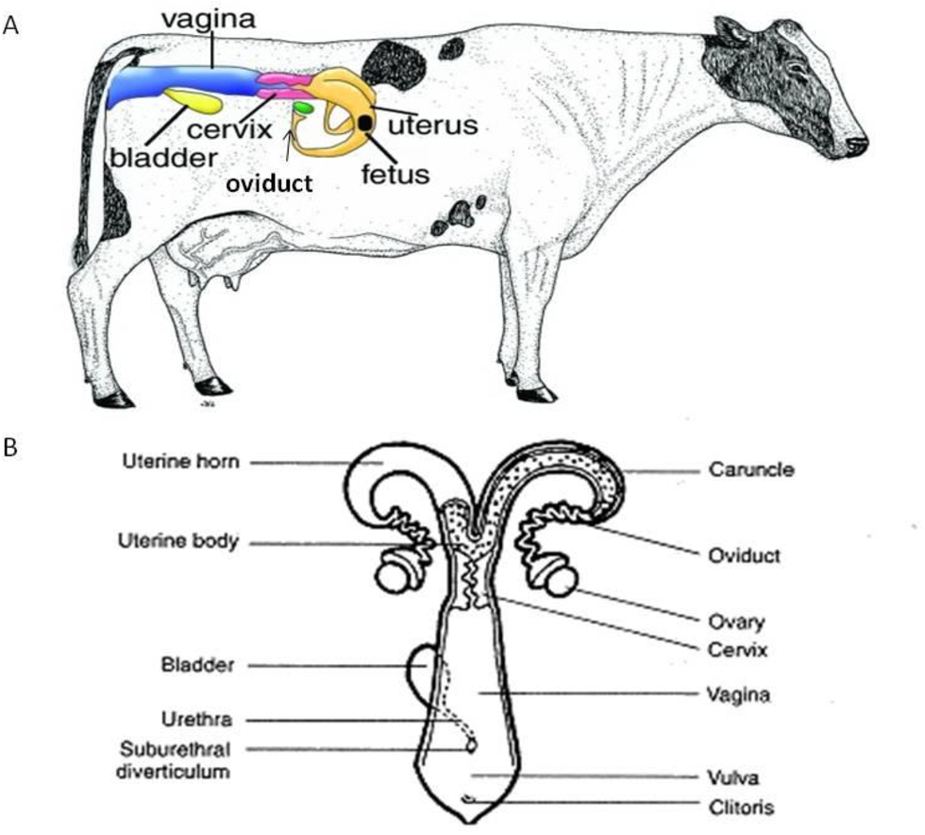
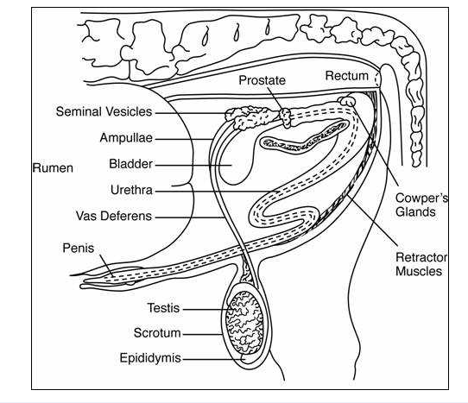
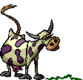
מערכת הרבייה בבקר
זכר
נקבה
http://www.thecattlesite.com/articles/contents/07-02Omfr.gif
אורך מחזור 21 יום
משך הייחום 12 שעות
ביוץ ספונטני כ 30 שעות אחרי תחילת הייחום
Figure taken from (GSNU)

Slide 8
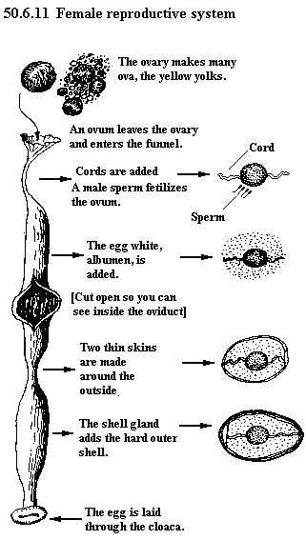
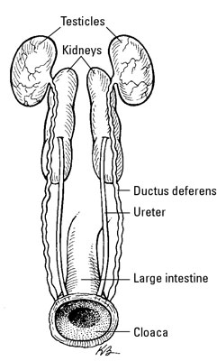
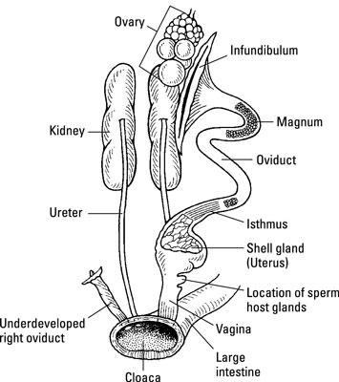
מערכת הרבייה בעופות
http://d2r5da613aq50s.cloudfront.net/wp-content/uploads/369901.image1.jpg
http://www.uq.edu.au/_School_Science_Lessons/50.6.11.GIF

Slide 9
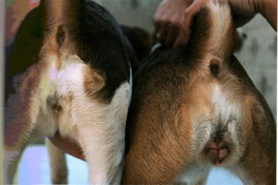
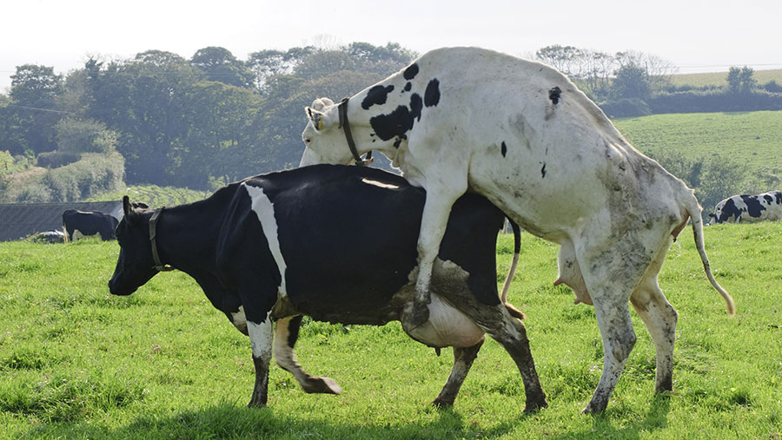
סימני מין ראשוניים ומשניים
סימני מין ראשוניים – הבדלים בין זכר לנקבה עם הלידה.
אברי המין חיצוניים שונים לנקבה ולזכר
סימני מין משניים – מתפתחים בתקופת הבגרות. חלקם רק בעת הייחום.
גדילת אברי המין
שינוי התנהגות
ייחום בזכרים
הפרשת הורמוני מין
הפרשות מאיבר המין
ווסת
נפיחות סביב איבר
המין הנקבי
https://www.google.co.il/url?sa=i&rct=j&q=&esrc=s&source=images&cd=&cad=rja&uact=8&ved=0ahUKEwj0hIqJsevXAhULLewKHRAgB8IQjRwIBw&url=http%3A%2F%2Fpurrsngrrs.com%2Fdogs-breeding-stages-of-the-dog-heat-cycle%2F&psig=AOvVaw2pu6AII4Mwip0-EoZFt5cf&ust=1512305935510567
© John Eveson/FLPA/imageBROKER/REX/Shutterstock

Slide 10
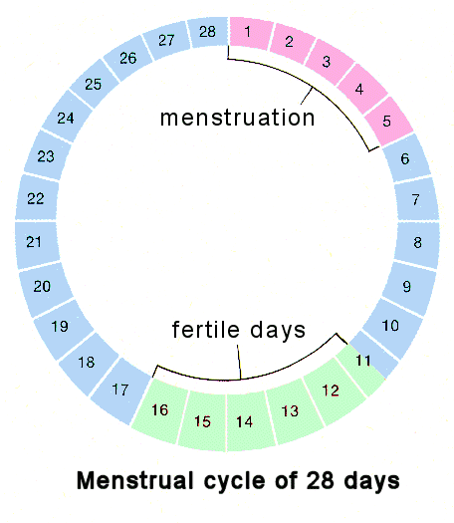
מחזור הווסת בנשים
שלב הגופיף הצהוב:
רמת הפרוגסטרון בדם עולה
רירית הרחם מפותחת וצוברת מים
נמנעת הפרשה של FSH ולכן אין הבשלה של זקיקי הבא
שלב הזקיק:
רמת האסטרוגן בדם עולה
רירית הרחם מתעבה
ווסת
ימים אפשריים לביוץ
מחזור של 28 ימים

Slide 11
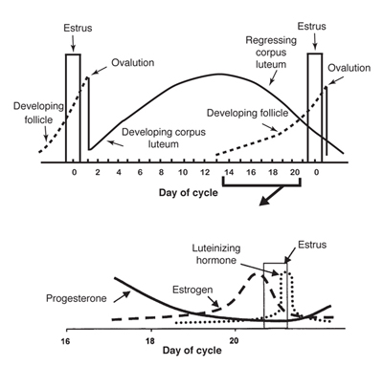
מחזור הייחום בנקבה והבקרה ההורמונלית
נוצרים בשחלה:
אסטרוגן
פרוגסטרון
נוצרים במוח (היפופיזה):
FSH
LH
בזכרים יש הפרשה קבועה של טסטוסטרון מהאשכים .
מעת הבגרות המינית ועד בכלל.
Adapted from Deutscher, 1980

Slide 12
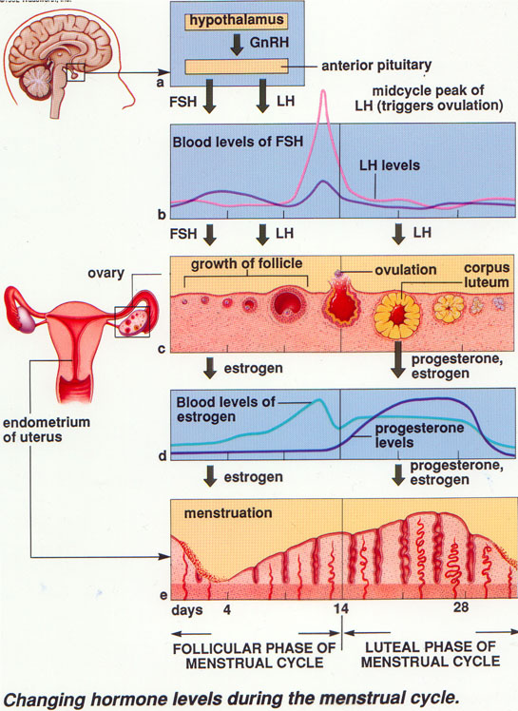
מחזור הייחום והבקרה ההורמונלית
היפופיזה
שינויים בשחלה: הבשלת הביצית, ביוץ והתנוונות הגופיף הצהוב.
ביוץ= חריגת הביצית מהזקיק שבשחלה אל החצוצרה.
שאריות הזקיק הופכות לגופיף צהוב.
שחלה
התפתחות הזקיק
ביוץ
גופיף צהוב
רירית הרחם
וסת
שלב הזקיק
שלב הגופיף הצהוב

Slide 13
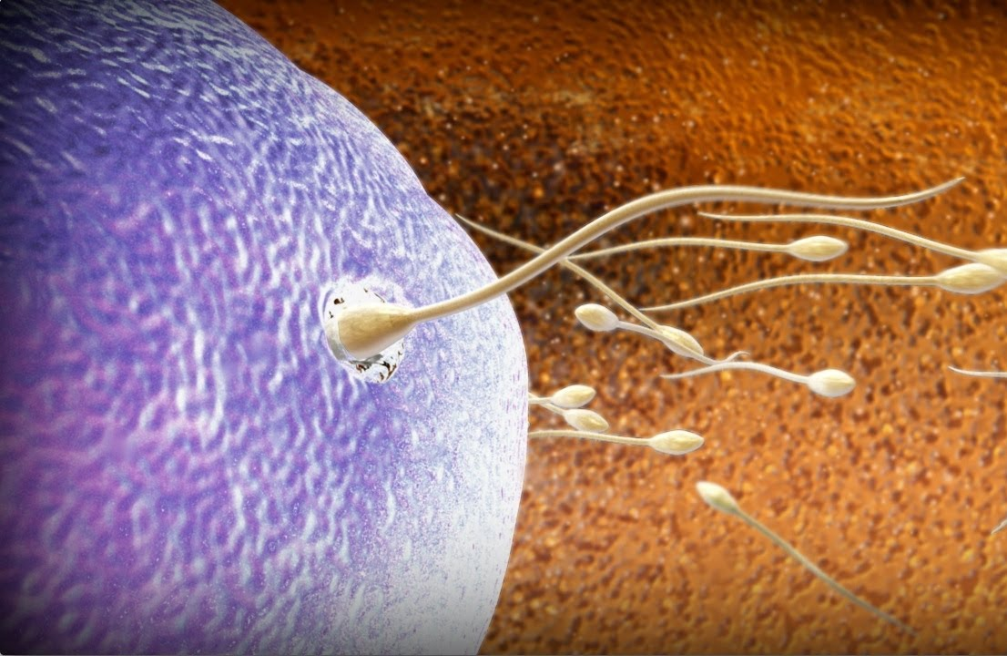
הפריה
הפריה
מתרחשת כאשר זרע אחד חודר אל הביצית. ההפריה מתרחשת בחצוצרה. רק זרע אחד יכול להיכנס לביצית.
הפריה פנימית - הפריה בתוך גוף הנקבה. (יונקים)
הפריה חיצונית – הפריה מחוץ לגוף הנקבה. (דגים)

Slide 14
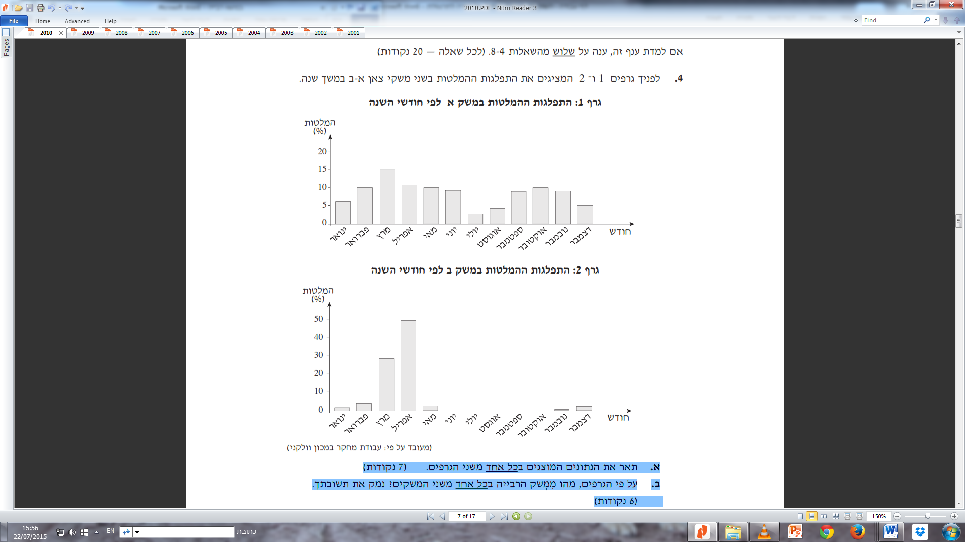
שאלה
לפניכם גרפים 1 ו־ 2 המציגים את התפלגות ההמלטות בשני משקי צאן א-ב במשך שנה.
כותרת/ שם הגרף: גורם משפיע וגורם מושפע.
כותרת ציר X גורם משפיע
(משתנה בלתי תלוי)
כותרת ציר Y גורם מושפע (משתנה תלוי)
מקרא
ייחידות מדידה (משתנה רציף/ בדיד)
סיפור המיקרה כמתואר בשאלה.

Slide 15
שאלה
לפניכם גרפים 1 ו־ 2 המציגים את התפלגות ההמלטות בשני משקי צאן א-ב במשך שנה.
1. תאר את הנתונים המוצגים בכל אחד משני הגרפים.
2. על פי הגרפים, מהו מִמְשק הרבייה בכל אחד משני המשקים? נמק את תשובתך.
3. באיזה מצב כדאי לחקלאי לאמץ את הממשק המוצג בגרף 1, ובאיזה מצב — את הממשק המוצג בגרף 2? נמק את תשובתך.

Slide 16
השריית רביה בחיות משק
חקלאות
שם המורה: יעל רוגל

Slide 17
מה נלמד היום / במה נעסוק
השרייה הורמונלית
התערבות האדם ברבייה בחיות משק
הכלאת מבחן
און כלאיים

Slide 18
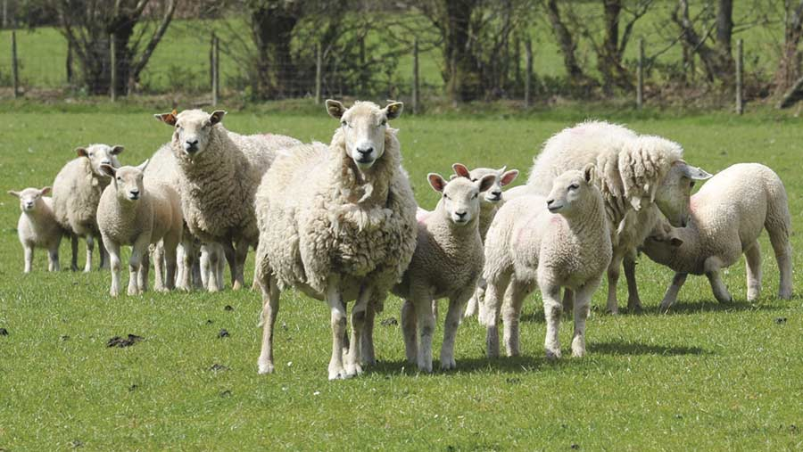
התערבות ברביית בע"ח
הידע המפורט על התהליכים המתרחשים
במחזור המיני ובמערכת ההורמונאלית המבקרת
את המחזור, מאפשרים לאדם להתערב בתהליכים
לתועלתו הכלכלית.
© Debbie James

Slide 19
הכוונת מועד הייחום
מחזור ייחום - מספר הימים בין ביוץ אחד למשנהו.
במחזור הייחום יש תקופה קצרה שהנקבה מגלה נכונות להזדווג –
זוהי תקופת הייחום.
אחרי ההזדווגות/הזרעה, תאי הזרע נעים לכיוון צינור מוביל הביצים
ושוהים בו עד הביוץ המתרחש כמה שעות לאחר סיום הייחום.
השינויים במחזור הייחום מבוקרים על-ידי הורמונים.
פיזור הייחומים אצל הבקר נמשך על פני כל השנה כלומר אין עונת רבייה כמו בבנות אדם.
בכבשים עיזים וכלבים יש שתי עונות ייחום.

Slide 20
הכוונת מועד הייחום על ידי חשיפה להורמוני מין
המזרזים את הביוץ
1.גירוי התפתחות זקיקים, בנקבות חסרות מחזור, ע"י טיפול
ב גונדוטרופין FSH, עד לשלב בו יופרש L.H. אשר גורם לביוץ.
FSH אסטרוגן LH ביוץ
2. גירוי הפרשת LH ע"י טיפול ב – GnRH
היתרונות
הקדמת הבגרות המינית – הקדמת הופעת הביוץ הראשון.
קיצור מחזור הייחום והפריה בעונת ההנקה .
התאמת מועדי הייחום והביוץ לנוחיות החקלאי .
הגדלת הפוריות ותפוקה מרבית מהעדר
תחילת ייחום התנהגותי | כעבור 2 שעות | כעבור 30 שעות
הזרקת GnRH | רמת שיא של LH | ביוץ

Slide 21
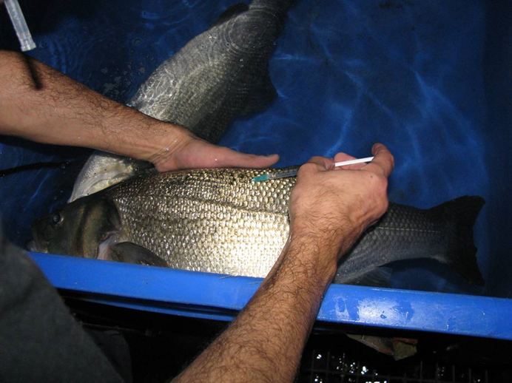
הכוונת מועד הפריון בדגי מאכל
שאלה: איזה הורמון אלעד מזריק כדי לגרום להבשלת תאי המין?
ההורמון המקביל ביונקים:
מהיכן הוא מופרש?
מה איבר המטרה שלו?

Slide 22
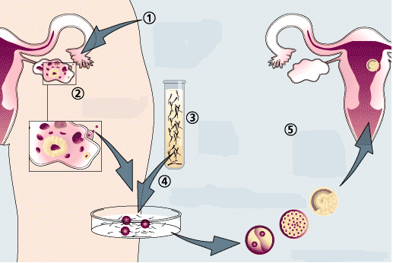
הפריה חוץ-גופית - הפריית מבחנה
השריית ייצור ביציות באמצעות טיפול הורמונאלי לאם.
"שאיבת " ביציות מגוף האם ביום הביוץ.
איסוף תאי זרע מהאב.
במעבדה: ערבוב תאי ביצית וזרע מחוץ לגוף; הפריה חוץ-גופית.
החזרת העוברים לרחם. (במחצית השניה של המחזור).
השריית ייצור ביציות באמצעות טיפול הורמונאלי
"קצירת" ביציות
איסוף תאי זרע
החזרת עובר/ים לרחם
ערבוב תאי ביצית וזרע מחוץ לגוף; הפריה חוצ-גופית

Slide 23
הזרעה מלאכותית בבקר
הזרעה מלאכותית - תחליף להזדווגות הטבעית.
איסוף הזרמה של הפר.
חלוקת הזרמה למנות הניתנות לשימור במשך שנים.
במועד הדרישה של הפרה מוחדרת מנת זרמה לצוואר הרחם שלה.
מהו פוטנציאל ההזרעה?
פליטת זרע של פר מכילה מספר מיליארדים של תאי זרע
אפשר להזריע בהם 300-1000 פרות.
היתרונות לחקלאי:
הגדלת מספר הצאצאים מזכרים משובחים.
המלטות בזמן הרצוי לחקלאי.
אין העברת מחלות.
ניתן לחלק את הזרמה לכמה הזרעות שונות.
אין צורך להחזיק זכר בעדר
הזירמה הקפואה ניתנת לשינוע למרחקים גדולים

Slide 24
הזרעה מלאכותית בבקר
פרי הרבעה – פרי ההרבעה נבחרים בקפידה לפי התכונות של אימותיהן.
מבחן הצאצאים – מבחן צאצאים גנטי בבקר לחלב שמטרתו לאמוד וללמוד על פי קבוצת בנות פר שנחלבת (60-100) את הצפוי מבנות נוספות שתחלבנה בעתיד.
דן קלי "על מבחני צאצאים..." משק הבקר והחלב

Slide 25
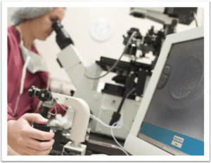
השתלת עוברים
השתלת עוברים מפותחים בני מספר ימים ברחם של אם פונדקאית.
הגנטיקה של הצאצאים שונה משל האם הפונדקאית
כי העוברים עצמם מקורם מאם ואב אחרים.
חסרונות
יקר
היתרונות לחקלאי:
שיפור מהיר של התכונות
התורשתיות הרצויות לעדר.
העשרה בתכונות רצויות חדשות
הרבעה של פרות עם מדד
תורשתיות נמוך.
https://www.fertility-clinic.co.il/wp-content/uploads/2014/07/%D7%97%D7%95%D7%A5-%D7%92%D7%95%D7%A4%D7%99%D7%AA2-300x233.png

Slide 26
און כלאיים
תופעה בה לבני הכלאיים ביצועים טובים יותר מאשר כל אחד מההורים.
היתרון הגדול לחקלאים - הוא בכך שאין צורך לשנות את תכונות ההורים על-מנת לקבל צאצאים מוצלחים יותר.
אם נבחרו הורים שהם הומוזיגוטים ובעלי הפרייה הדדית בלבד, אז כל בני הכלאיים בדור הראשון יהיו אחידים גם הם ובכולם יתבטא און הכלאיים.
לעובדה זאת יש כיום שימוש מסחרי ע"י חברות לטיפוח צמחי חקלאות. אם הזן הנמכר הוא בן כלאיים פורה אז צאצאיו כבר לא יהיו אחידים והחקלאי חייב לקנות כל עונה מחדש זרעי כלאיים אצל המטפח. כך שומר המטפח על זכויותיו.
בברכה,
פרופ' עמרם אשל
מדעי הצמח
אוניברסיטת תל-אביב.
(מתוך אתר "בשער")

Slide 27
שאלה
שימור תאי זרע מחוץ לגוף הוא אחד ההישגים שהשיג האדם בתחום הרבייה והפוריות אצל חיות המשק.
א. ציין שני יתרונות באיסוף זרמה ובשימורה.
ב. הסבר את ההבדל העקרוני מבחינה גנטית בין הפריה מזרמה שנשמרה ובין השתלת עוּברים

Slide 28

לתשובה סירקו את הברקוד

Slide 29
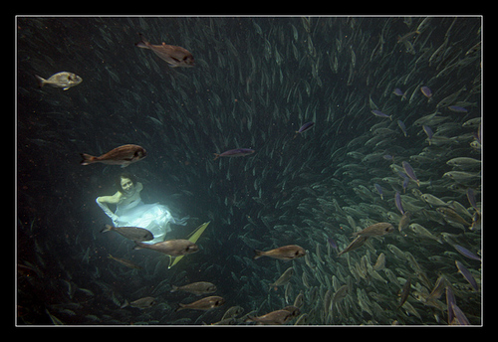
צילום: דוד פילוסוף
תודה שהשתתפתם בשיעור

Slide 30

נוהל שימוש ביצירות מוגנות בזכויות יוצרים ואיתור בעלי זכויות
השימוש ביצירות במהלך שידור זה נעשה לפי סעיף 27א לחוק זכות יוצרים, תשס"ח-2007. אם הינך בעל הזכויות באחת היצירות, באפשרותך לבקש מאיתנו לחדול מהשימוש ביצירה, זאת באמצעות פנייה לדוא"ל rights@education.gov.il

